Slide 1
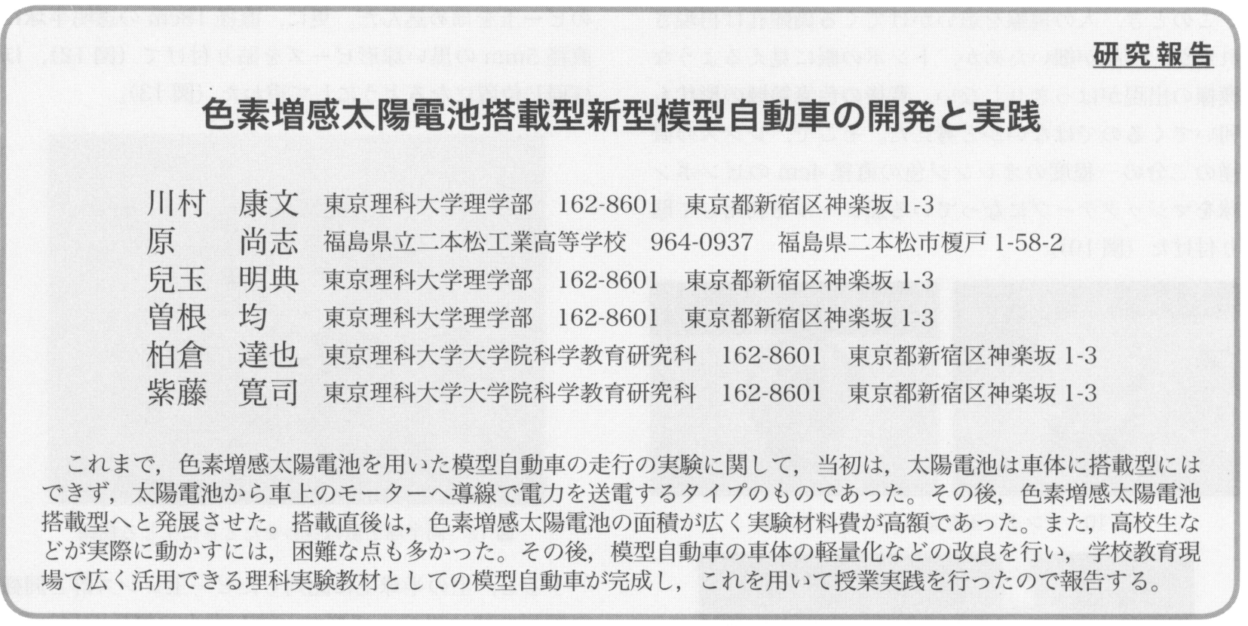
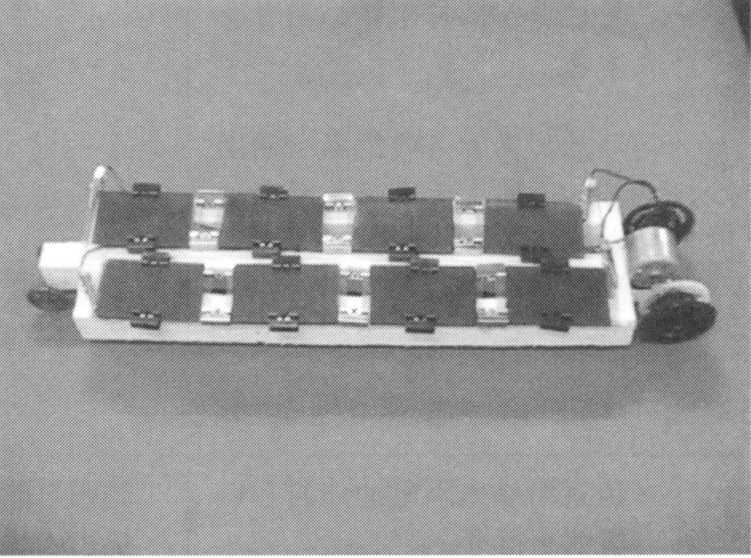
2012/09/05
輪講 M2渡部温

Slide 2
目次
色素増感太陽電池研究の流れ
研究背景
研究内容（改良内容）
研究内容（実践報告）
考察＆おわりに
本論文を読んで…

Slide 3
1.色素増感太陽電池研究の流れ
1本目：色素増感太陽電池研究の始まり
「色素増感太陽電池を作って発電実験をしてみようーSPPでの授業実践を通して」
↓
2本目：非搭載型色素増感太陽電池自動車の登場
「色素増感太陽電池で模型自動車を動かす実験教材の開発」
↓
3本目:電子メロディー型実験の改良
「“ぷち発明”をいかした教材としての色素増感太陽電池」
↓
4本目:搭載型色素増感太陽電池自動車の登場
「色素増感太陽電池を搭載した模型自動車の実験教材の開発」
↓
5本目:改良版搭載型色素増感太陽電池自動車の登場
「色素増感太陽電池搭載型新型模型自動車の開発と実践」
↓
？

Slide 4
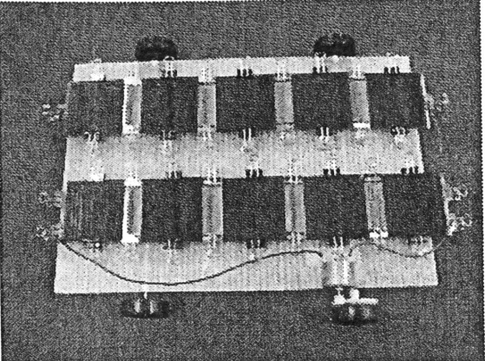
2.研究背景
問題点:価格が教育教材としては高すぎる
↓
改善点:①色素増感太陽電池の性能向上
②車体（サイズ、重量）の改良

Slide 5
3.研究内容（改良内容）
「①色素増感太陽電池の性能向上」
正極のステンレス板を従来の電気伝導性ガラスに変更をした
①性能向上？？
②生徒の活動を増やすことができる
③実験材料費削減
④シースルーこそ色素増感太陽電池

Slide 6
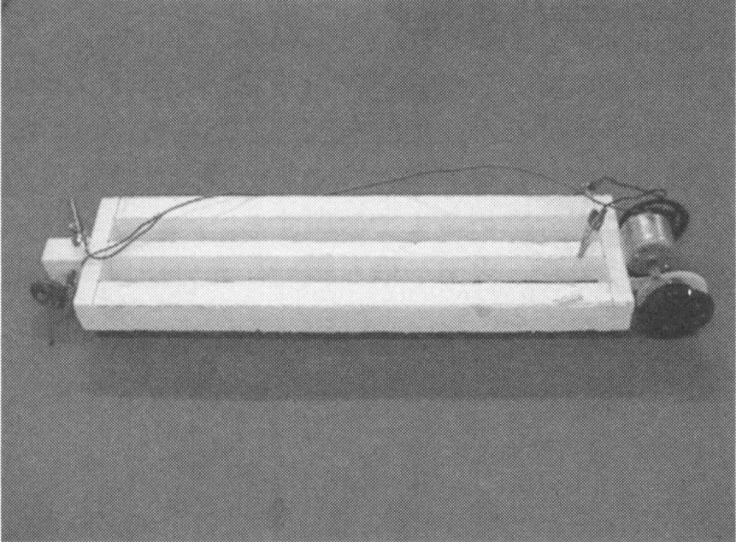
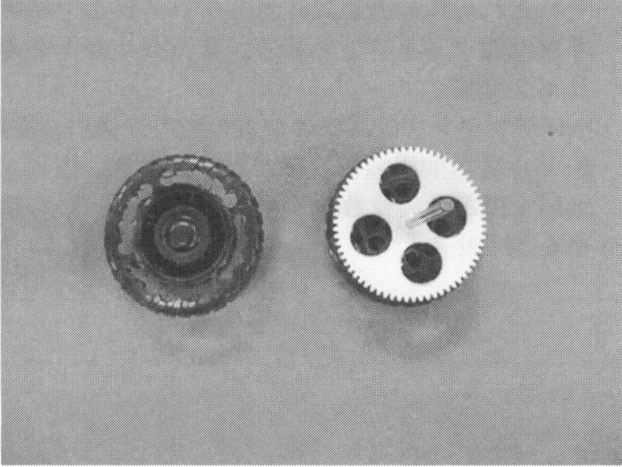
3.研究内容（改良内容）
「②車体（サイズ、重量）の改良」
ハロゲンライト

Slide 7
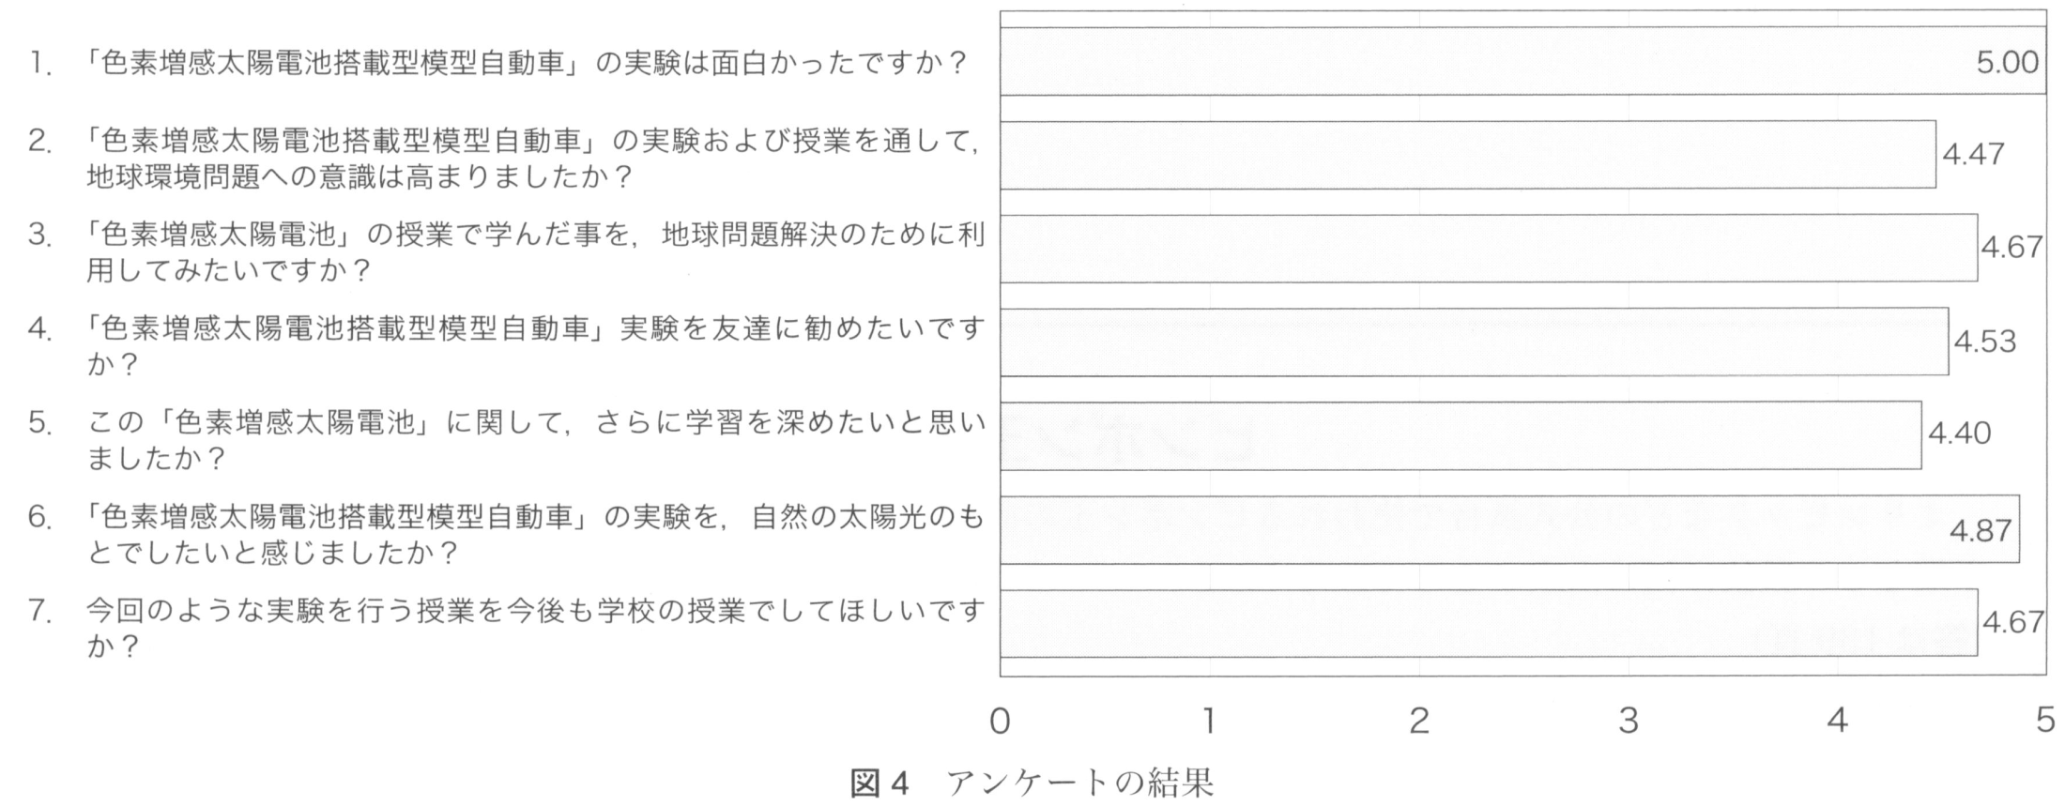
4.研究内容（実践報告）
県立N工業高校 機械システム科2年 物理選択者15名
高校物理Ⅰ「熱とエネルギー」 ＊2時限分かけて実施
1:全くそう思わない、2:あまりそう思わない、
3:どちらともいえない、4:まあまあそう思う、5:とてもそう思う

Slide 8
5.考察＆おわりに
・先端科学技術を体感できる教材が出来た
（フィルム型色素増感太陽電池搭載模型自動車）
・アンケートの結果より、生徒の地球環境問題に
おける当事者意識が芽生えたことが明らかとなった
・地球環境問題への解決へ向け、教師も日々奮闘
しなければならない
「随所作主、立処皆真」
随処に主と作れば、立処皆な真なり

Slide 9
6.本論文を読んで…
色素増感太陽電池
電子メロディー
自動車
ガラス研磨 → 自動車
電気伝導度
従来（児玉さん）：市販電気伝導性ガラスを使用
これから：手作り電気伝導性ガラス
電池重量

